Slide 1
День Города Мастеров

Slide 2
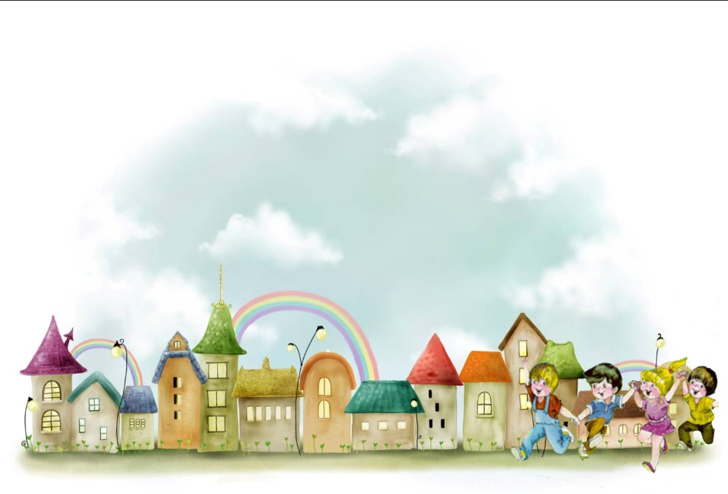
Улица Ремесленников:
Шашечный турнир.
Шахматный бой
Логические игры
Угадай-ка
Игровая
Мастерская танцев
Оригами
Рисование с закрытыми глазами
Флэш – моб
За участие – 1 талант

Slide 3
Спортивные соревнования
Футбол 11.10
Спортивные конкурсы 11.40
Снайпер 12.10
За участие - 1 талант

Slide 4
Гала – концерт
Проведение рефлексии с тьюторами
Защита реализованной идеи в ПО
Дискотека
За участие - 1 талант,
Реализацию идеи – до 20 талантов (после посещения ПО)

